Slide 1
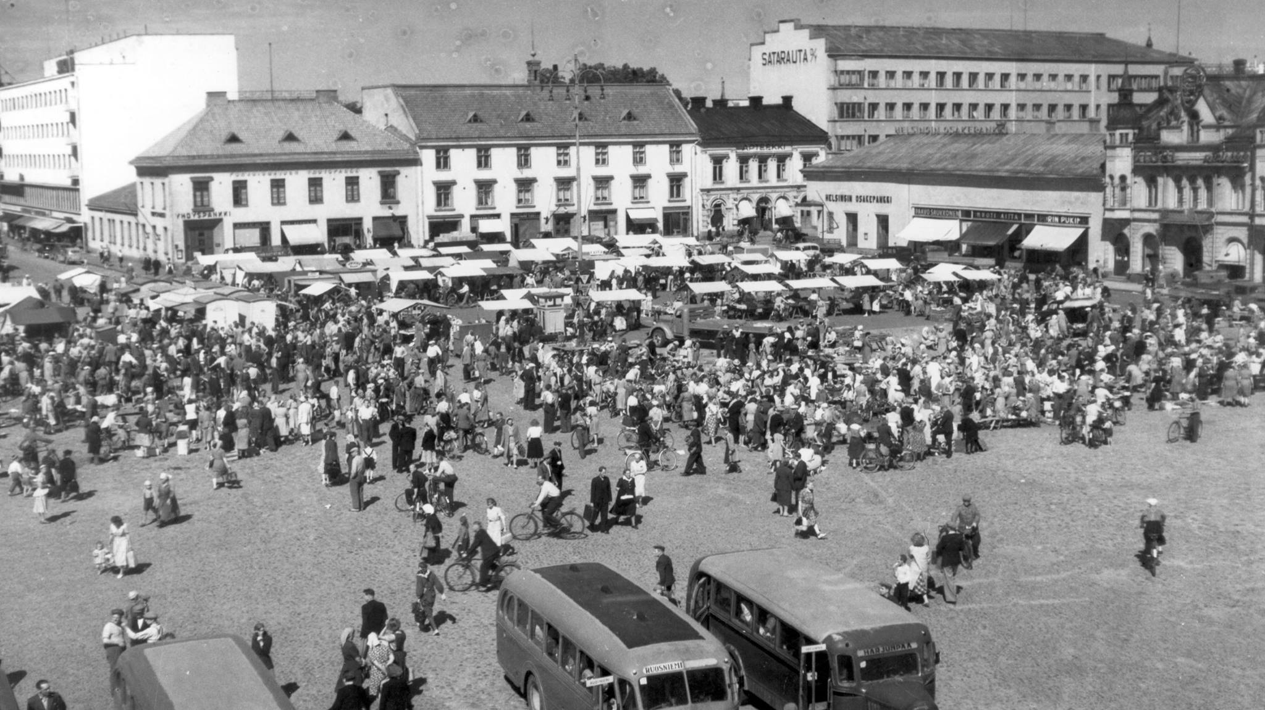
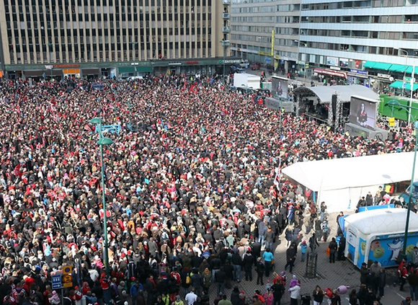
Toimintakertomus 2023

Slide 2
Porin Yrittäjät ry
Jäsenmäärä 1.1.2023 yhteensä 1311 yritystä. Jäsenmäärä 31.12.2023 yhteensä 1265 yritystä.
Jäsenmäärän nettotappio oli 46 jäsentä.
Toimistotilat Satakunnan Yrittäjien tiloissa: Isolinnankatu 24, Herttuantori 4 krs
Sihteerinä toimi Nita Vallimäki

Slide 3
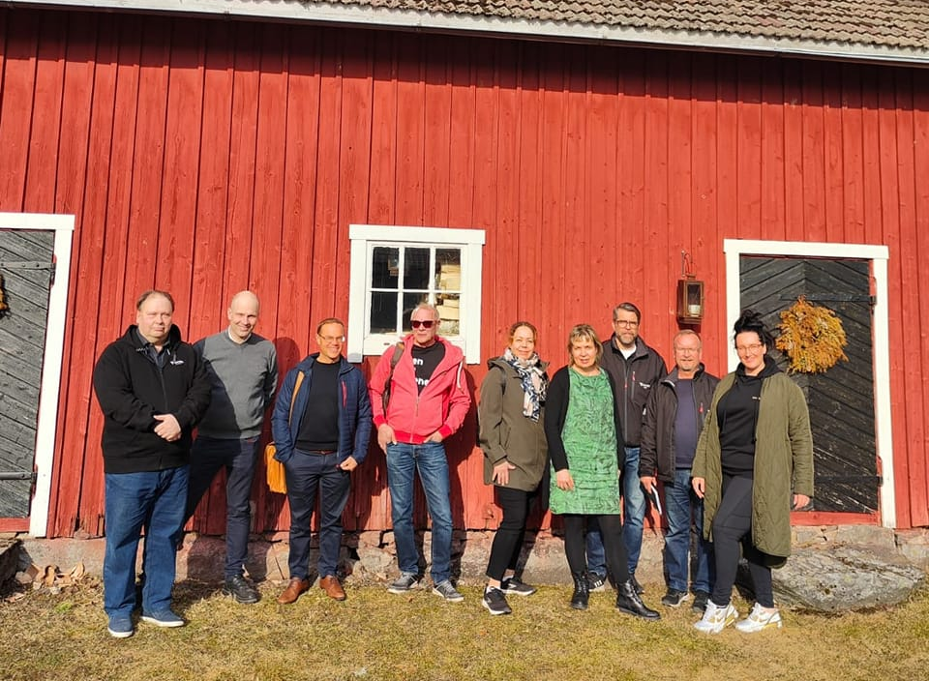
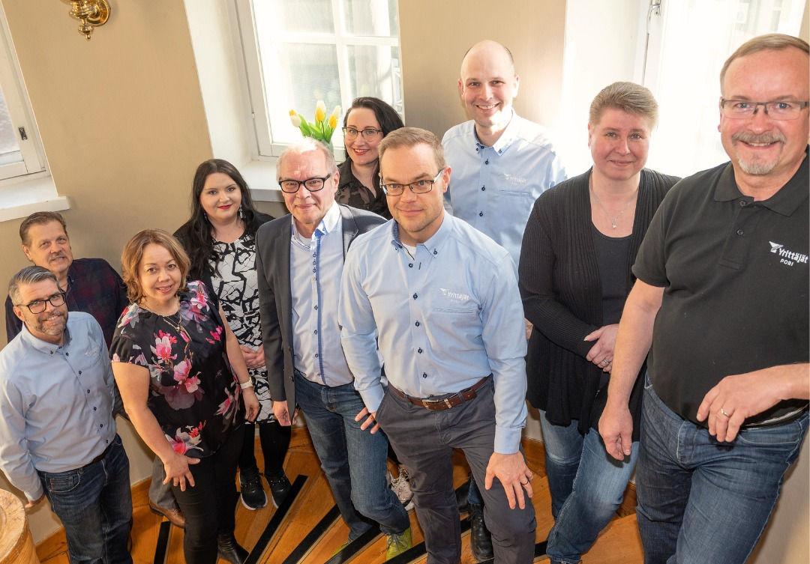
Hallitus 2023
Anette Ahokas Ilkka Härmäläinen Jari Taimi Mika Tuovinen (vpj) Mikko Kivinen Mikko Sundell (pj) Mikko Virtanen (vpj) Minttu Porri (vpj) Niina Etelätalo Rami Viitasaari Tiina Stenman Timo Wallin Tytti Laine

Slide 4
Arvot ja Teema 2023
Rohkeus – Uudistumiskyky – Luotettavuus – Positiivisuus
PORILAINEN
YRITTÄJÄ
”Pärjää viäl paremmi”

Slide 5
Vaikuttaminen
Elinkeinotiimissä oli 2023 kuusi kokousta
Useita viranhaltijoiden tapaamisia, erilaisissa yhteyksissä
Tavattu yrittäjävaltuutettuja
Erilaisia Porin kaupungin ja Yrittäjien välisiä tapaamisia vuoden 2023 aikana noin 25

Slide 6
Yhteistyö muiden Porin seudun toimijoiden kanssa
Porin Kaupunki,
Porin Kaupunkikeskusta ry (Porikorttelit),
Noormarkun Yrittäjät ry,
Lavian Yrittäjät ry,
Prizztech Oy,
VisitPori Oy,
Pori-Seura ry,
Karhuseutu ry,
Oppilaitosyhteistyö esim. Yliopistokeskus, SAMK, Winnova, Porin Lyseo.

Slide 7
Edustus Satakunnan Yrittäjissä
Puheenjohtajana Jukka Hurrila
Hallituksessa
Mikko Sundell
Timo Wallin

Slide 8
Verkostoituminen
Porin Yrittäjät järjesti jäsenille 23 eri tapahtumaa ja koulutusta, niissä kävi yhteensä 672 osallistujaa.
Lisäksi erilaisia yhteistyö tapahtumia olivat Toritanssit noin 3100 tanssin ystävää sekä Porin Päivän lastentapahtuma noin 2100 henkeä.

Slide 10
Tukeminen
Työsuhdeasiat
Yhtiö- Sopimus- Ja Kilpailuoikeus
Yrityksen Lakiasiat
Julkiset Hankinnat
Kansainväliset Asiat
Kiinteistö- Ja Rakentamisjuridiikka
Yritysverotus
Kirjanpito- Ja Tilinpäätösasiat, Rahoitus
Yrityssaneeraus- Ja Konkurssiasiat
Laatu- Ja Ympäristöasiat
Omistajan- Ja Sukupolvenvaihdos
Laskutus Ja Perintäjärjestelmät
Yritysviestintä
Henkilöstön Hankinta Ja Työnvälitys
Energia Ja Ympäristö
Luottotietorekisteri
Yrittäjän Tukiverkko
K-citymarketit, K-supermarketit ja K-marketit
Laivamatkat
Lakipalvelut
Lehdet ja kirjat
Lounas- ja kulttuurisetelit
Luotonhallinnan työkalut
Majoitus ja kokouspalvelut
Päivittäistavaratukku-kauppa
Polttoaineet
Puhelinliittymät ja laitteet
Sähköenergia
Vakuutukset
Yrityksen hälytysjärjestelmät
Yritys- ja numerotietopalvelut

Slide 11
Viestintä 2023
Radio Porissa oli Porin Yrittäjien oma ohjelmasarja jäsenyrittäjistä (16 eri toimialan yrittäjän tarinat yrittäjyydestä).
PYRY -jäsenlehti ilmestyi 5 kertaa vuonna 2023
Sähköinen uutiskirje ilmestyi 8 kertaa.
Facebook-sivusto: (1502 tykkääjää), Palvelu-X (545 seuraajaa) ja Instagram (1506 seuraajaa)
Yhdistys edesauttoi omien yrittäjäjäsenten tunnettavuutta esim. juttujen muodossa omassa PYRY -jäsenlehdessä ja Satakunnan Yrittäjä –lehdessä sekä jäsenten palkitsemisilla.

Slide 12
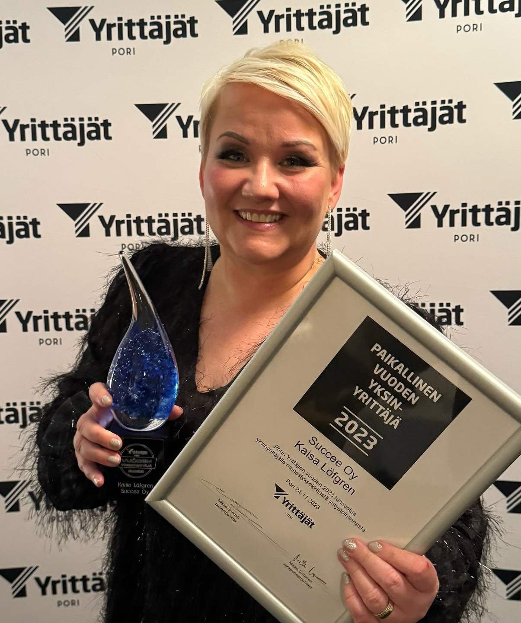
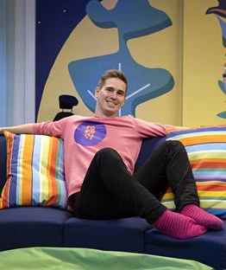
Palkitut 2023
Yksinyrittäjä Kaisa Löfgren, Succee Oy
Nuoriyrittäjä Jussi Pirhonen, Tovari Oy
Porin Vuoden Yritys Porispere Oy, Harri Vilkuna
Yrittäjäperhe Lepistön perhe, TH-Kumi Oy

Slide 13
2023 Yhteistyökumppanit
KIITOS – OLETTE MAHTAVIA

Slide 14
Suuri kiitos jäsenillemme!
Mistä on Yrittäjät tehty?
Sokerista, kukkasista, inkivääristä, kanelista. Etanoista, sammakoista, koiran häntätupsukoista.
Niistä on Yrittäjät tehty.

Slide 15
Tilinpäätös

Slide 16
INFO: Jäsenmaksuista 2023
Porin Yrittäjät ry:n jäsenet maksoivat 2023 jäsenmaksuja 354 586,53 euroa
Josta Suomen Yrittäjät saivat 138 288,75 euroa
Ja Satakunnan Yrittäjät 124 105,28 euroa
Joten Porin Yrittäjät saivat 92 192,50 euroa

Slide 17
Tulot 107 343,16 €
Jäsenmaksutuotot 92 192,50 €
Yhteistyösopimukset ja tapahtumatuotot 14 311,04 €
Osingot ja Korot 839,62 €

Slide 18
Menot -97 347,65 €
Vaikuttajaketju -12 230,85 €
Verkottujaketju -21 734,44 €
Tukiketju -17 822,46 €
Hallinto - 45 559,90 €
TULOS 9613,09 €

Slide 19
TASE VASTAAVAA
Finda Oy
Kiinteistö Oy Porin Klubi
HC Ässät Oy
Pori Jazz Oy
PYSYVÄT VASTAAVAT
Sijoitukset 10 143,32
PYSYVÄT VASTAAVAT YHTEENSÄ 10 143,32
VAIHTUVAT VASTAAVAT
Saamiset 162,43
Rahat ja pankkisaamiset 72 134,29
VAIHTUVAT VASTAAVAT YHTEENSÄ 72 134,29
TASE VASTAAVAA YHTEENSÄ 82 440,04
Ylisuoritus

Slide 20
TASE VASTATTAVAA
OMA PÄÄOMA
Edellisten tilikausien yli-/alijäämä 62 251,21
Tilikauden ylijäämä/alijäämä 9 613,09
OMA PÄÄOMA YHTEENSÄ 71 864,30
VIERAS PÄÄOMA
Lyhytaikainen vieras pääoma 4 500,00
Ostovelat 6 075,74
VIERAS PÄÄOMA YHTEENSÄ 10 575,74
VASTATTAVAA YHTEENSÄ 82 440,04
Ennakkona OP-Pohjolan maksatus, joulukuun tilaisuuksien ostolaskuja ja jäsenhankinnan lasku

